Slide 1
ỦY BAN NHÂN DÂN HUYỆN NHÀ BÈ TRƯỜNG MẦM NON SƠN CA
TRUYỀN THÔNG
PHÒNG, CHỐNG DỊCH
BỆNH TRUYỀN NHIỄM
Nhà Bè, ngày 25 tháng 8 năm 2023

Slide 2
ỦY BAN NHÂN DÂN HUYỆN NHÀ BÈ TRƯỜNG MẦM NON SƠN CA
TRUYỀN THÔNG
PHÒNG, CHỐNG DỊCH BỆNH SỐT XUẤT HUYẾT
Nhà Bè, ngày 25 tháng 8 năm 2023

Slide 3
Tình hình dịch bệnh Sốt xuất huyết tại huyện Nhà Bè
STT | XÃ/ THỊ | TUẦN 30 | TUẦN 31
1 | Thị trấn | 0 | 2
2 | Phú Xuân | 3 | 2
3 | Long Thới | 0 | 0
4 | Hiệp Phước | 0 | 0
5 | Nhơn Đức | 2 | 2
6 | Phước Kiển | 2 | 6
7 | Phước Lộc | 3 | 2
Tổng |  | 10 | 14
STT | XÃ/ THỊ | TUẦN 30 | TUẦN 31
1 | Thị trấn | 0 | 2
2 | Phú Xuân | 3 | 2
3 | Long Thới | 0 | 0
4 | Hiệp Phước | 0 | 0
5 | Nhơn Đức | 2 | 2
6 | Phước Kiển | 2 | 6
7 | Phước Lộc | 3 | 2
Tổng |  | 10 | 14
STT | XÃ/ THỊ | TUẦN 30 | TUẦN 31
1 | Thị trấn | 0 | 2
2 | Phú Xuân | 3 | 2
3 | Long Thới | 0 | 0
4 | Hiệp Phước | 0 | 0
5 | Nhơn Đức | 2 | 2
6 | Phước Kiển | 2 | 6
7 | Phước Lộc | 3 | 2
Tổng |  | 10 | 14
STT | XÃ/ THỊ | TUẦN 30 | TUẦN 31
1 | Thị trấn | 0 | 2
2 | Phú Xuân | 3 | 2
3 | Long Thới | 0 | 0
4 | Hiệp Phước | 0 | 0
5 | Nhơn Đức | 2 | 2
6 | Phước Kiển | 2 | 6
7 | Phước Lộc | 3 | 2
Tổng |  | 10 | 14
Notes:
Số: 2993/TTKSBT-KHNV v/v kiểm tra giám sát việc triển khai hoạt động tổng hợp vệ sinh triệt sản nơi sinh sản của muỗi truyền bệnh SXH

Slide 7
Notes:
Nhanh từ slide 8-9

Slide 11
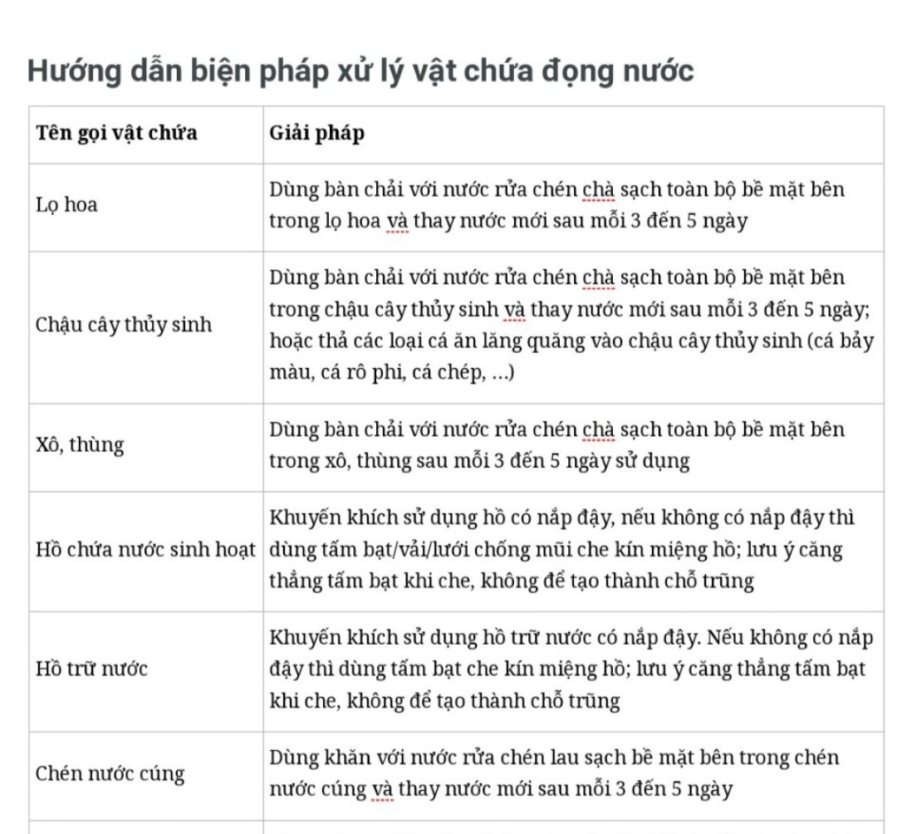
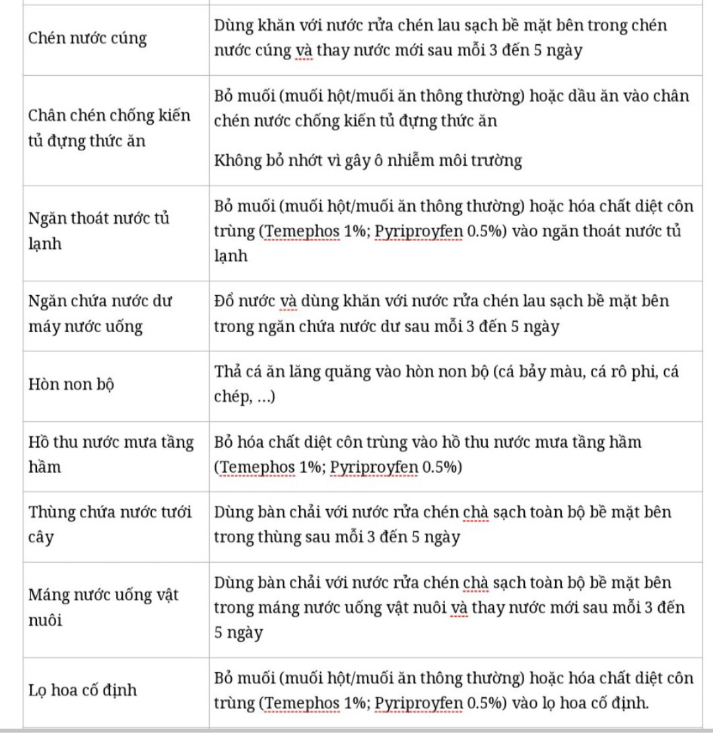

Slide 12
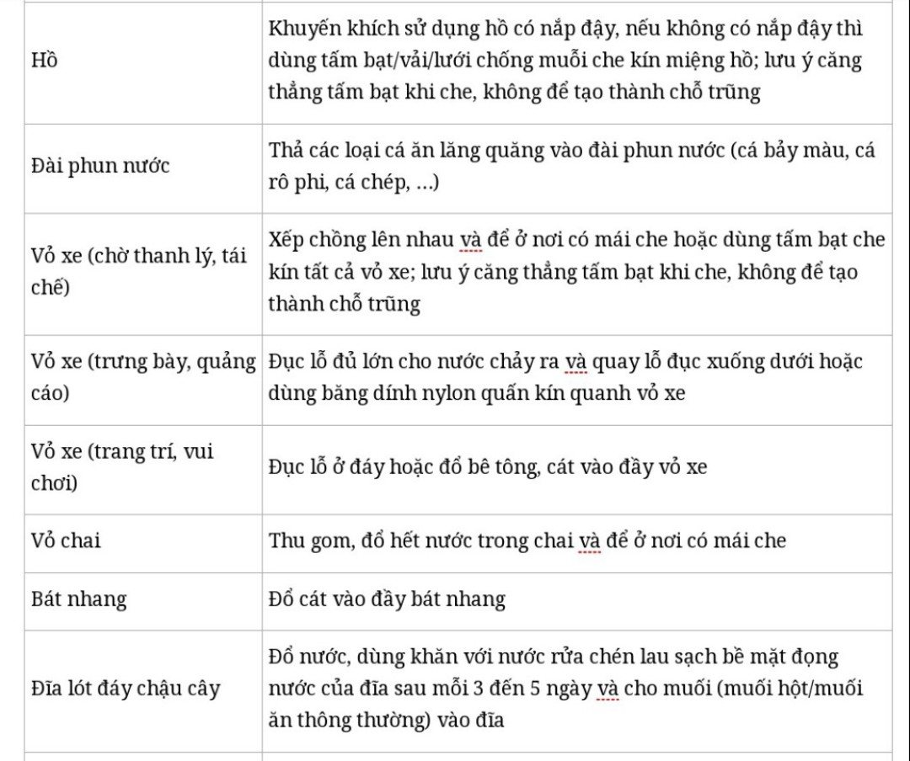
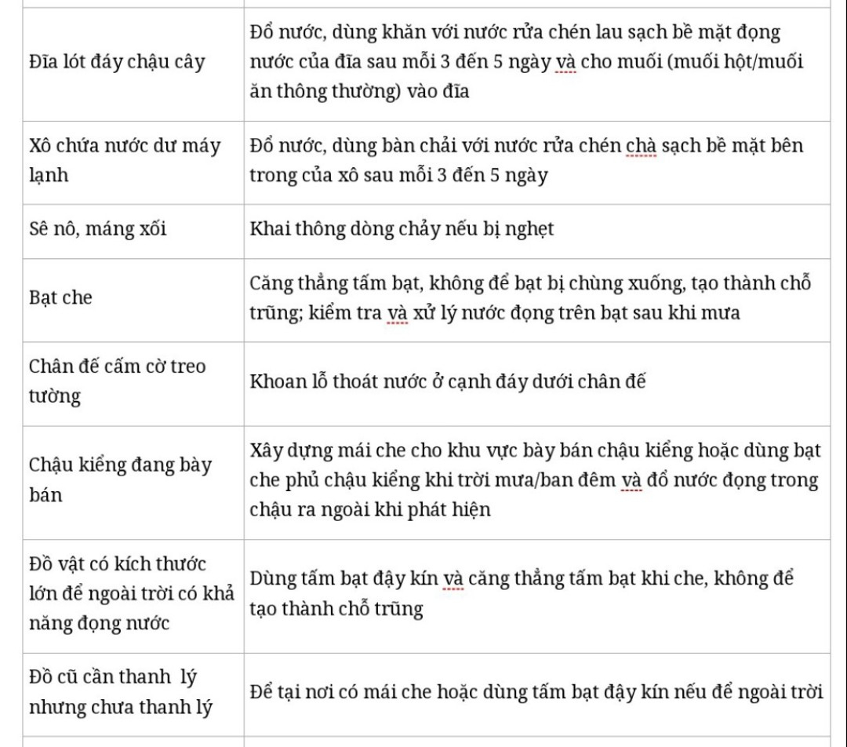

Slide 13
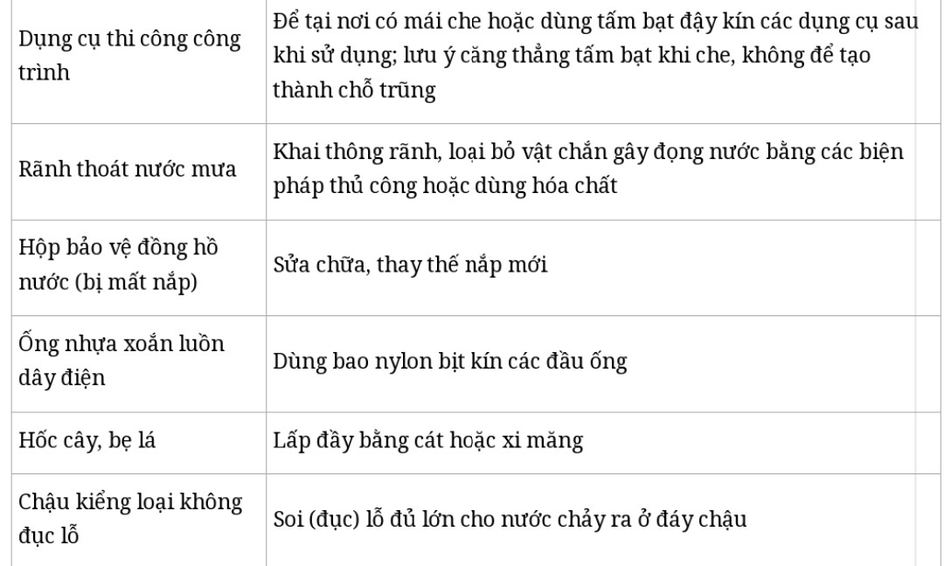
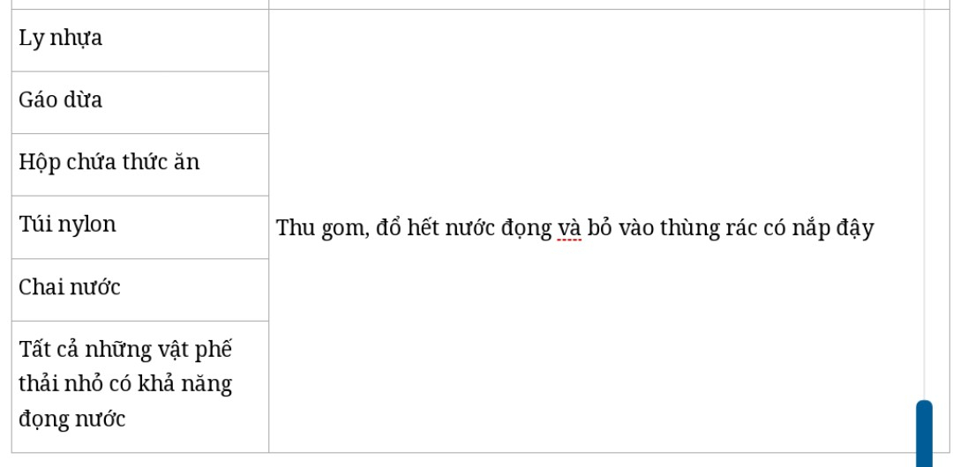

Slide 14
Notes:
Đẻ trứng nơi nước sạch ……

Slide 16
So sánh giữa diệt lăng quăng và phun thuốc
Diệt lăng quăng
Phun thuốc
Mỗi người dân đều có thể thực hiện
Thời gian linh động
Không ảnh hưởng đến môi trường
Triệt để, hiệu quả phòng bệnh cao
Lên kế hoạch
Dự trù kinh phí
Nhân lực
Ít nhiều cũng có ảnh hưởng tới môi trường
Chỉ xử lý được phần ngọn
Chỉ có giá trị khi có tính cộng đồng!!!

Slide 17
Quy định xử phạt
Điều 6. Vi phạm các quy định về vệ sinh phòng bệnh truyền nhiễm
1. Cảnh cáo hoặc phạt tiền từ 200.000 đồng đến 500.000 đồng đối với hành vi không thực hiện biện pháp bảo đảm vệ sinh nơi ở, nơi công cộng, phương tiện giao thông, nơi chứa chất thải sinh hoạt để phòng ngừa bệnh truyền nhiễm.
2. Phạt tiền từ 1.000.000 đồng đến 3.000.000 đồng đối với hành vi không thực hiện biện pháp bảo đảm vệ sinh nơi ở, nơi công cộng, phương tiện giao thông, nơi chứa chất thải sinh hoạt làm phát sinh, lây lan bệnh truyền nhiễm.
Nghị định của Chính phủ số 117/2020/NĐ-CP ngày 28 tháng 9 năm 2020 QUY ĐỊNH XỬ PHẠT VI PHẠM HÀNH CHÍNH TRONG LĨNH VỰC Y TẾ
Notes:
https://luatvietnam.vn/vi-pham-hanh-chinh/nghi-dinh-117-2020-nd-cp-xu-phat-vi-pham-hanh-chinh-linh-vuc-y-te-191577-d1.html

